Slide 1


Slide 2

C Programlama
Notes:
Gazamız mübarek olsun.

Slide 3
Tek Boyutlu ve Çok Boyutlu Listeler

Slide 4
Liste Yapısı
Listeler, kodu yazan kişiler tarafından belirlenmiş bir tür ve boyut doğrultusunda(eğer statik bir şekilde oluşturulduysa) ,kullanıcıdan alınan verileri depolayabildiğimiz yapılardır.Ayrıca bu verileri işleyip gerektiğinde ise değiştirmemize olanak sağlar.

Slide 5
Listeleri Tanımlama
–int grades[5] = {98, 87, 92, 79, 85};
–char codes[6] = {'s', 'a', 'm', 'p', 'l', e'};
–char codes[] = {'s', 'a', 'm', 'p', 'l', 'e'};
–Double width[7] = {10.96,6.43,2.58,0.86,5.89,7.56,8.22}
–int gallons[20]={19, 16, 14, 19, 20, 18,
12, 10, 22, 15, 18, 17,
16, 14, 23, 19, 15, 18,
21, 5}
–Double length[7]={8.8, 6.4, 4.9, 11.2}

Slide 6
Liste İçindeki Elemanların Kullanımı
Bir liste içindeki elemanları kullanmak istediğimiz zaman,listenin indexine göre hareket eder ve verileri bu indexlere göre ,yani listedeki pozisyonuna göre çağırırız.
Örnek: int grades[5] = {98, 87, 92, 79, 85};
grades[0]=98
grades[1]=87
C de saymaya 0 dan başladığımız için 0 ıncı eleman ,listedeki ilk elemandır.

Slide 7
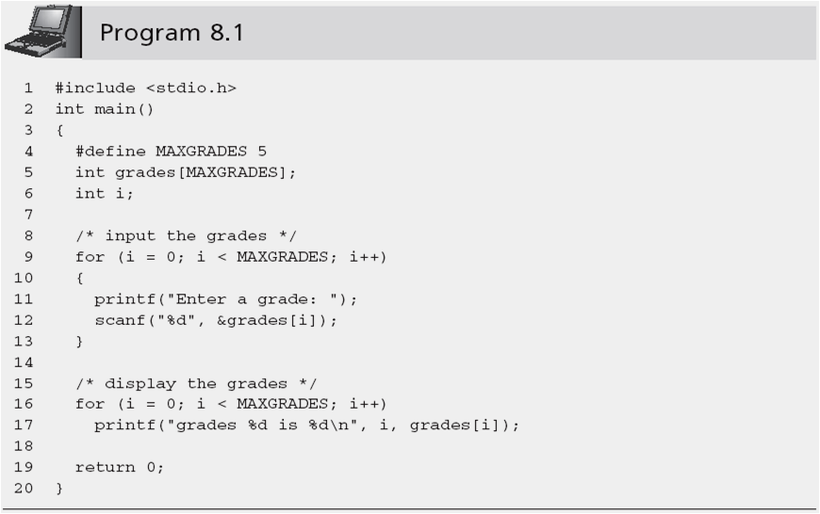
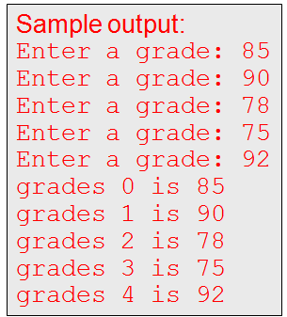

Slide 8
İki Boyutlu Listeler
Tıpkı iç içe döngüler gibi ,bir listenin içine başka liste veya listeler eklenmesiyle oluşan bir yapıdır.

Slide 9
#define NUMROWS 3
#define NUMCOLS 4
int val[NUMROWS][NUMCOLS] = { {8,16,9,52},
{3,15,27,6},
{14,25,2,10} };
•İçteki parantezler silinebilir:
int val[NUMROWS][NUMCOLS] = {8,16,9,52,3,15,27,6,14,25,2,10};

Slide 10
İki Boyutlu Liste İçindeki Elemanların Kullanımı
int val[3][4] = { {8,16,9,52},
{3,15,27,6},
{14,25,2,10} };
val[0][0]=8
val[1][1]=15

Slide 11
Sorular
Bir listenin içindeki elemanı arayan programı yazınız. int liste[10] = {2,9,3,6,2,11,1,7,99,20};
Üstteki programın listenin elemanlarını kullanıcının girdiği versiyonunu yazın.
1. Sorudaki arama işlemini fonksiyon ile yapan programı yazın.
Listedeki maximum sayıyı bulan fonksiyonu yazın.
Listedeki minimum sayıyı bulan fonksiyonu yazın.
3x3 iki boyutlu bir listenin satır ve sütun toplamlarını veren programı yazın. int liste[3][3] = {3,5,6,4,2,3,4,8,7};
6.sorunun listeyi kullanıcının oluşturduğu versiyonunu yazın

